Slide 1
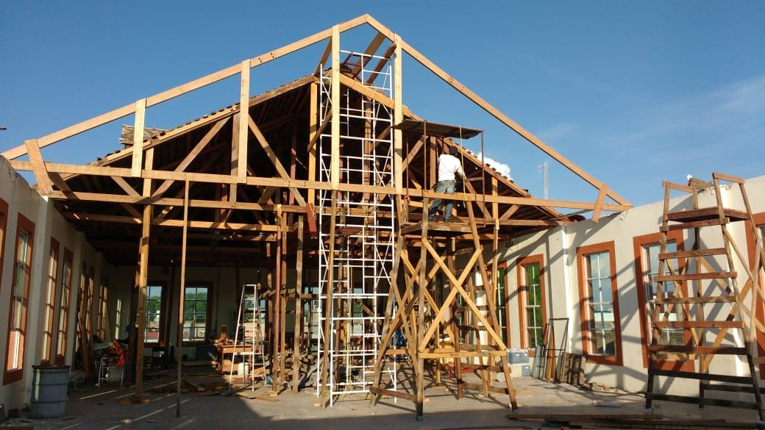
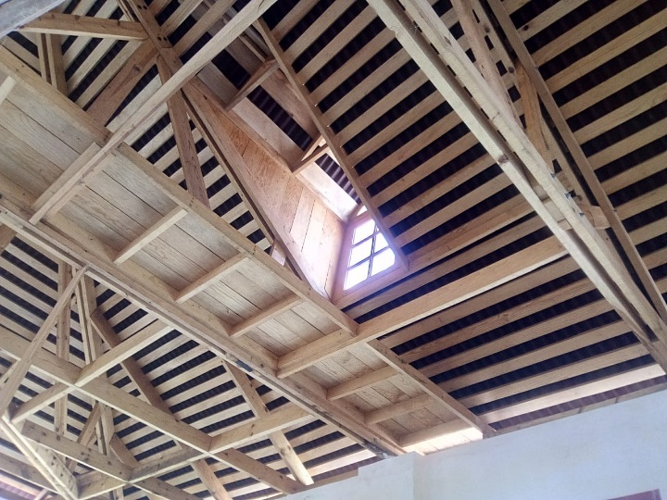
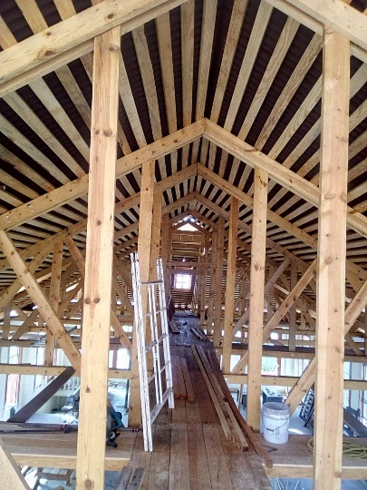
RESTAURACIÓN DE ANILLO DE HIERRO PRIMERA ETAPA
PRESUPUESTO DE LA OBRA con IVA : $ 2’488, 702.11
DESCRIPCION DE LOS TRABAJOS
ACARREOS, PRIMERA ELEVACIÓN Y DESCENSO DE MATERIALES DIVERSOS DE CONSTRUCCIÓN Y DESECHOS, ESTRUCTURA PARA MALACATE MANUAL, ANDAMIAJE Y PLATAFORMAS DE TRABAJO, PROTECCIÓN DE VANOS, RECOLECCIÓN DE DEPÓSITOS DE GUANO EN PASOS DE GATO, ASPIRADO EN SECO DE ARMADURAS, RETIRO DE LÁMINA, RETIRO DE VIDRIOS DE VENTANAS, RETIRO DE NIDOS, RETIRO DE ESTRUCTURA DE MADERA, DESINFECCIÓN DE CORONA DE LOS MUROS, RECONSTRUCCIÓN DE PRETILES, ELABORACIÓN DE PLANTILLA RECONSTRUCCIÓN DE ESTRUCTURA, CREMA DE MADERA, COLOCACIÓN DE MADERA 100% IMPERMEABLE.
SAN FRANCISCO DEL RINCÓN, GTO.

